Slide 1
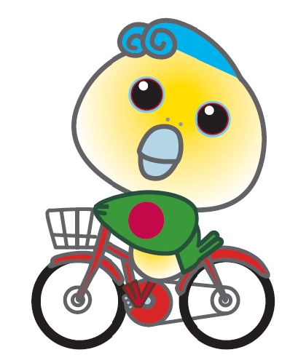
6年生分数３
分数を使って解く問題（割合含む）

Slide 2
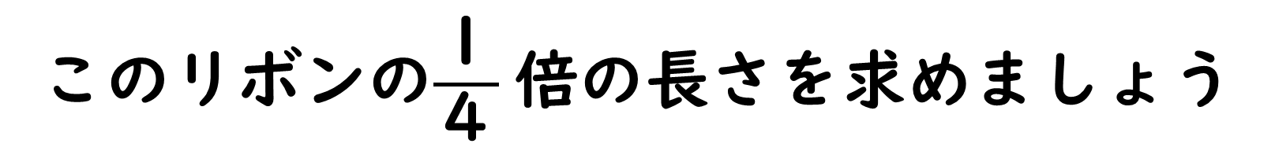
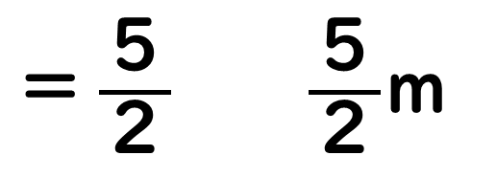

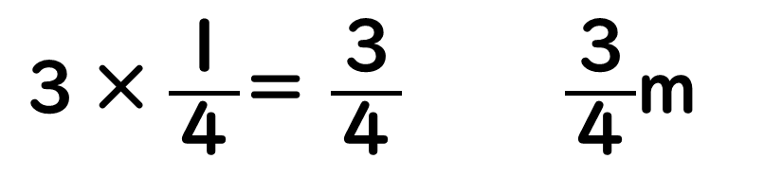
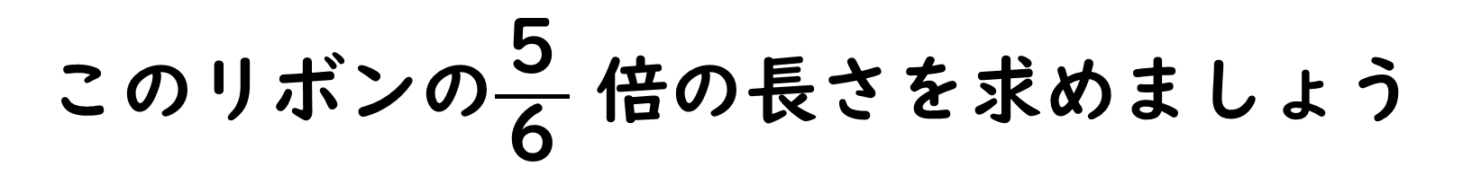
3mのリボンがあります
このリボンの$\frac{１}{４}$倍の長さを求めましょう
$３\text{×}\frac{１}{４}$＝ $\frac{３}{４}$ $\frac{３}{４}$m
このリボンの$\frac{５}{６}$ 倍の長さを求めましょう
１
$＝\frac{５}{２}$ $\frac{５}{２}$ｍ
３$\text{×}\frac{５}{６}$
２

Slide 3
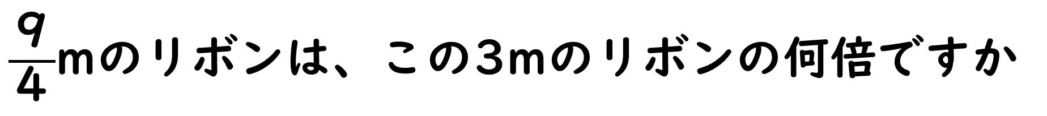
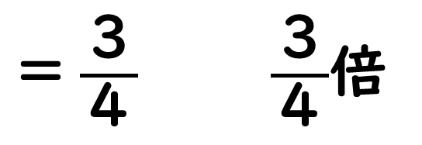
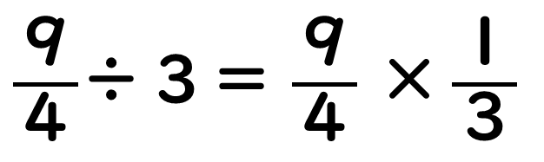
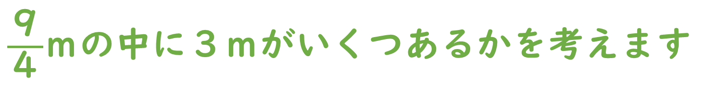
3mのリボンがあります
$\frac{９}{４}$mのリボンは、この3mのリボンの何倍ですか
$\frac{９}{４}$ｍの中に３ｍがいくつあるかを考えます
３
$\frac{９}{４}$÷３＝ $\frac{９}{４}$ $\text{×}\frac{１}{３}$
$＝\frac{３}{４}$ $\frac{３}{４}$倍
１

Slide 4
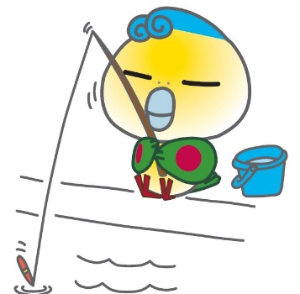
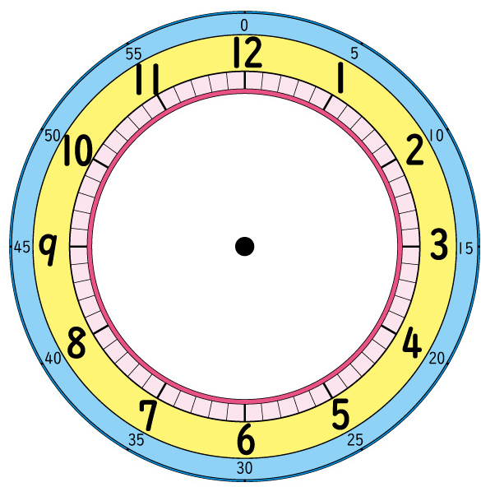
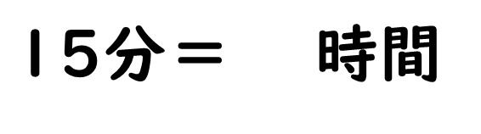
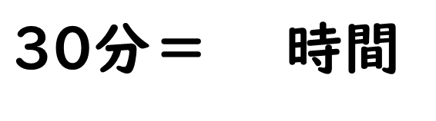

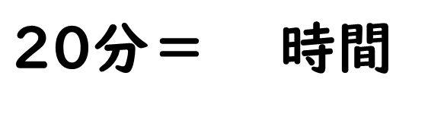


時間と分の関係を分数で考えよう
$$\frac{１}{２}$$
$$\frac{１}{３}$$
$$\frac{１}{４}$$
$\text{30}分$＝ 時間
$\text{20}分$＝ 時間
$\text{15}分$＝ 時間

Slide 5
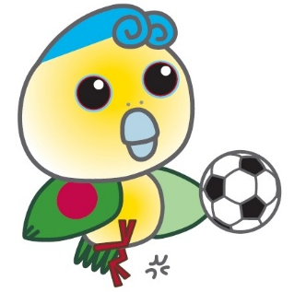
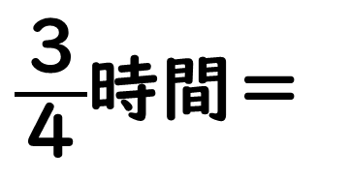

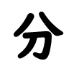

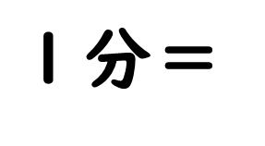

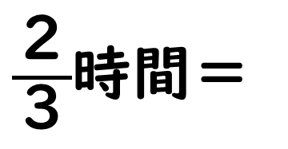
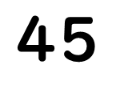


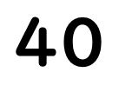
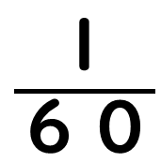

時間と分の関係を分数で考えよう
$$45$$
$$15$$
$$40$$
$$20$$
$$30$$
$\frac{１}{６０}$
$\frac{２}{３}$時間＝
$\frac{３}{４}$時間＝
$１分$＝
時間
$$\text{40}$$
$$分$$
$$\text{45}$$
$$分$$

Slide 6
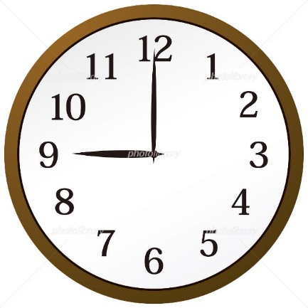
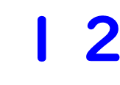





時間と分の関係を分数で考えよう
$$\frac{１}{６}$$
①10分は 倍すると60分なので 時間
$$６$$
$$\frac{１}{５}$$
②12分は 倍すると60分なので 時間
$$５$$
$$\frac{１}{１２}$$
③５分は 倍すると60分なので 時間
$$１２$$

Slide 7
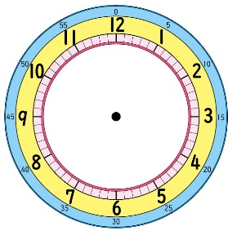
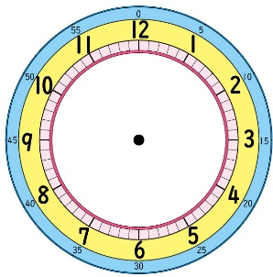


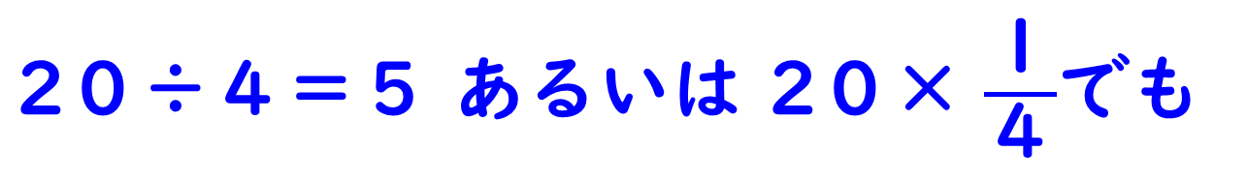
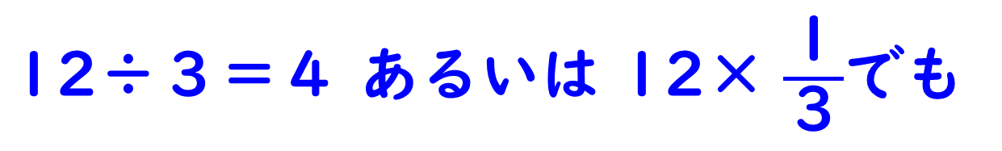
時速と道のりの関係を分数で考えよう
① 時速12kmで20分進むと km進む
$$４$$
$\text{12}$÷３＝４ あるいは 12× $\frac{１}{３}$でも
② 時速20kmで15分進むと km進む
$$５$$
$\text{2}０$÷４＝５ あるいは 2０× $\frac{１}{４}$でも

Slide 8
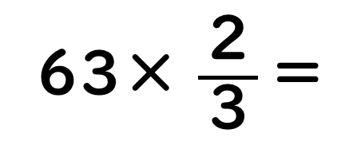
道路を１時間あたり63m ほそうする機械で、40分間工事をしました。ほそうした面積は何ｍ ですか。
2
2
２１
63× $\frac{２}{３}＝$
42
42ｍ
2
１
あるいは
63÷３×２＝42

Slide 9
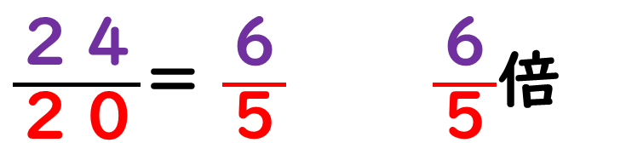
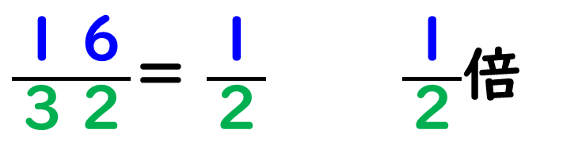
赤は20cm、青は16cm、緑は32cm、紫は24cm
のリボンがあります。
紫のリボンは、赤のリボンの何倍ですか
$\frac{２４}{２０}$＝ $\frac{６}{５}$ $\frac{６}{５}$倍
青のリボンは、緑のリボンの何倍ですか
$\frac{１６}{３２}$＝ $\frac{１}{２}$ $\frac{１}{２}$倍

Slide 10

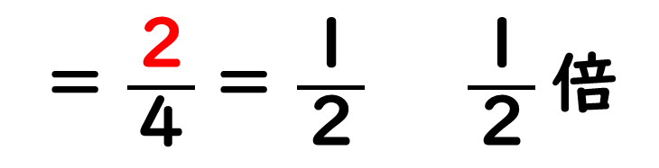
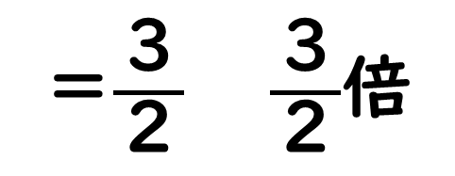
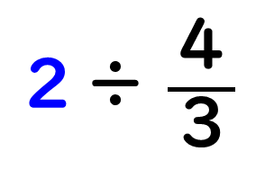
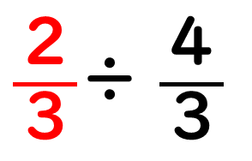
赤は$\frac{２}{３}$m、青は２m、白は$\frac{４}{３}$mのリボンがあります。
赤のリボンは、白のリボンの何倍ですか
$\frac{２}{３}$÷ $\frac{４}{３}$
＝ $\frac{２}{４}$＝ $\frac{１}{２}$ $\frac{１}{２}$倍
青のリボンは、白のリボンの何倍ですか
$２$÷ $\frac{４}{３}$
１
＝２× $\frac{３}{４}$
＝$\frac{３}{２}$ $\frac{３}{２}$倍
２

Slide 11
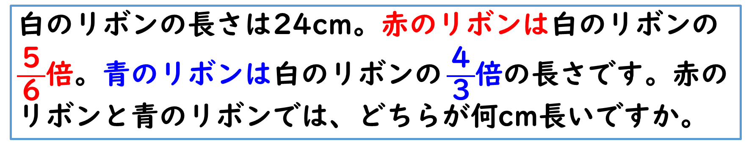
白のリボンの長さは24cm。赤のリボンは白のリボンの$\frac{５}{６}$倍。青のリボンは白の$リボンの\frac{４}{３}$倍の長さです。赤のリボンと青のリボンでは、どちらが何cm長いですか。

Slide 12
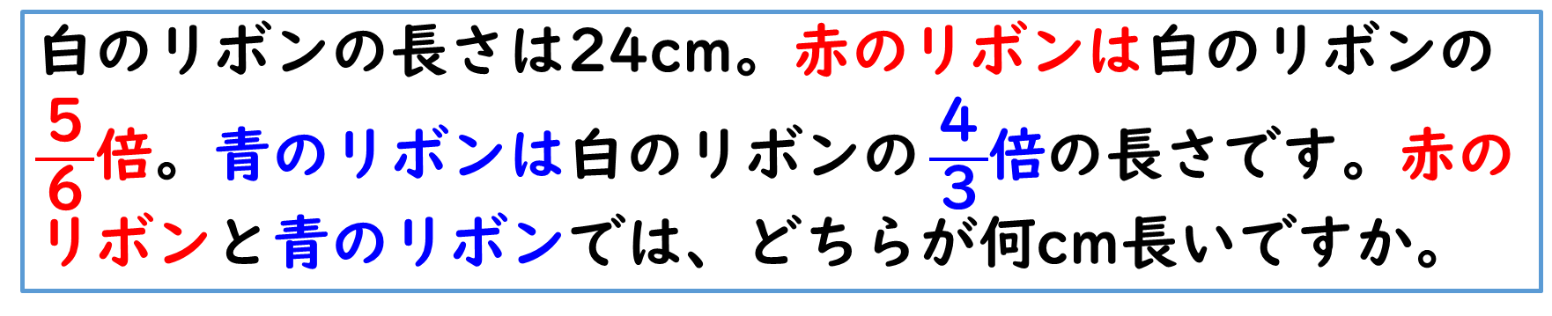
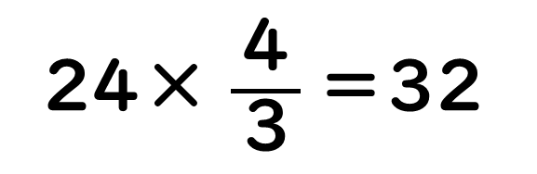

白のリボンの長さは24cm。赤のリボンは白のリボンの$\frac{５}{６}$倍。青のリボンは白の$リボンの\frac{４}{３}$倍の長さです。赤のリボンと青のリボンでは、どちらが何cm長いですか。
それぞれの長さを求める方法
24× $\frac{５}{６}$＝20
赤のリボン
24× $\frac{４}{３}$＝32
青のリボン
32－20＝12 青のリボンの方が12ｍ長い

Slide 13


白のリボンの長さは24cm。赤のリボンは白のリボンの$\frac{５}{６}$倍。青のリボンは白の$リボンの\frac{４}{３}$倍の長さです。赤のリボンと青のリボンでは、どちらが何cm長いですか。
$\frac{４}{３}$－ $\frac{５}{６}$
＝ $\frac{８}{６}$－ $\frac{５}{６}$
＝ $\frac{３}{６}$
＝ $\frac{１}{２}$
違いを先に求める方法
$\frac{４}{３}$倍の方が$\frac{５}{６}$倍より
大きいことが分かるので
青のリボンの方が24mの半分の12ｍ長い

Slide 14





2Lのジュースのうち、$\frac{６}{５}$ Lを飲みました。 はじめの量を１としたとき 飲んだ量はどれだけにあたりますか。
$\frac{６}{５}$L
2L
半分
半分
$\frac{３}{５}$
１
横ばかりでなく、縦に見れば$\frac{６}{５}$の半分だと分かる
$\frac{６}{５}$÷２＝$\frac{６}{５\text{×}２}\text{＝}\frac{３}{５}$

Slide 15




ジュースの値段の3倍がアイスの値段で360円でした。
ジュースの値段はいくらですか。
＝
360円
3倍したら360円になるのだから
360を3で割ればいいのだ
360÷3＝120 120円

Slide 16




びんにジュースが600ｍL入っています。
これは、びん全体の容積の$\frac{２}{３}$にあたります。
びん全体では、何ｍLはいりますか。
$\frac{２}{３}$倍したら600ｍLに
なるのだから
前の問題と同じで600を$\frac{２}{３}$で割ればいいのか？
600ｍL
600÷ $\frac{２}{３}$ これで良い？

Slide 17




びんにジュースが600ｍL入っています。
これは、びん全体の容積の$\frac{２}{３}$にあたります。
びん全体では、何ｍLはいりますか。
600÷２＝300
これは$容積の\frac{１}{３}$になる
300×3＝900
びん全体の$容積$になる
600ｍL
２つの式をまとめると600× $\frac{３}{２}$＝900
300ｍL

Slide 18




びんにジュースが600ｍL入っています。
これは、びん全体の容積の$\frac{２}{３}$にあたります。
びん全体では、何ｍLはいりますか。
わり算だと600÷ $\frac{２}{３}$
かけ算だと600× $\frac{３}{２}$
600ｍL
つまり
600÷ $\frac{２}{３}$＝600× $\frac{３}{２}$
300ｍL

Slide 19


全体の長さの$\frac{３}{４}$ に色がついたテープがあります。
色のついた部分の長さは$\frac{３}{２}$ｍです。
テープ全体の長さは、何ｍですか。
$\frac{３}{２}$ｍ
方法① 何倍かを考えて求める方法
方法② １マスを出してから全体を求める方法

Slide 20



方法① 何倍かを考えて求める方法
$\frac{３}{２}$ｍ
全体の長さの$\frac{３}{４}$ 倍が$\frac{３}{２}$ｍなので
１
2
$\frac{３}{２}$ ÷$\frac{３}{４}$＝$\frac{３}{２}$ ×$\frac{４}{３}$
１
１
=２
２ｍ

Slide 21



方法② １マスを出してから全体を求める方法
$\frac{３}{２}$ｍ
３マス（$\frac{３}{４}$ ）が$\frac{３}{２}$ｍなので
１マス（$\frac{１}{４}$ ）は$\frac{３}{２}$÷３＝ $\frac{１}{２}$
全体４マス（$\frac{４}{４}$ ）は$\frac{１}{２}$×４＝２
２ｍ

Slide 22





① 4kgは kgの$\frac{２}{７}$ です
kgの$\frac{２}{７}$ 倍が4kgなので
4÷$\frac{２}{７}＝$４× $\frac{７}{２}＝\text{14}$ 14kg
あるいは 4÷２$\text{×}７＝\text{14}$ 14kg
１マス（$\frac{１}{７}$ ）

Slide 23




② $\frac{１}{４}$ 時間は 時間の$\frac{１}{３}$ です
時間の$\frac{１}{３}$ 倍が$\frac{１}{４}$ 時間なので
$\frac{１}{４}$ ÷$\frac{１}{３}＝$ $\frac{１}{４}$ × $３＝\frac{３}{４}$ $\frac{３}{４}時間$
３倍すれば良いと気づけば $\frac{１}{４}$ $\text{×}３＝\frac{３}{４} \frac{３}{４}\text{時間}$

Slide 24






③ $\frac{３}{４}$ Lで600円の油１Lの値段はいくらですか
$\frac{３}{４}$ L | 600円/
１L
$$\frac{４}{３}倍$$
$$\frac{４}{３}倍$$
かけて１になるのは、逆数ですね
200
600 ×$\frac{４}{３}$
$＝\text{800} \text{800}$円
1

Slide 25



③ $\frac{３}{４}$ Lで600円の油１Lの値段はいくらですか
$１$L
600円
$\frac{３}{４}$L
１マスは 600÷３＝200
４マス（１L）は 200×4＝800$\text{800}$円

Slide 26





④ $\frac{２}{３}$ dLで $\frac{５}{７}$ m ぬることのできるペンキを使って
１dLでは何m ぬれますか
2
2
$\frac{２}{３}$ dL | $\frac{５}{７}$ m
１dL
2
$$\frac{３}{２}倍$$
$$\frac{３}{２}倍$$
$\frac{５}{７}$ ×$\frac{３}{２}＝\frac{１５}{１４} \frac{１５}{１４}\text{m}$
2

Slide 27



④ $\frac{２}{３}$ dLで $\frac{５}{７}$ m ぬることのできるペンキを使って
１dLでは何m ぬれますか
2
2
$１$dL
$\frac{２}{３}$dL
$\frac{５}{７}$ ÷２×３＝$\frac{１５}{１４}$ $\frac{１５}{１４}\text{m}$
１マスを求める方法：
2

Slide 28






好きな教科のアンケートで、１番多かったのは算数で48人、２番目は国語で32人でした。
算数が好きと答えた人数は、全体の$\frac{３}{８}$でした。
全体の人数を求めましょう。
48人 | $\frac{３}{８}$
全体 | １
$$\frac{８}{３}倍$$
$$\frac{８}{３}倍$$
？
16
48 ×$\frac{８}{３}$
$＝$128 128人
1

Slide 29



好きな教科のアンケートで、１番多かったのは算数で48人、２番目は国語で32人でした。
国語が好きと答えた人数は、全体の何倍ですか。
国語 | 32人
全体 | 128人
$$国語が好きな人は$$
$$全体の人数より少ないから$$
1倍より小さいね
1
$$\frac{３２}{１２８}$$
$＝$ $\frac{１}{４}$ $\frac{１}{４}$倍
４

Slide 30

35aの芝を1時間10分で刈りました
1時間あたり何aの芝を刈ったことになりますか
70分で35aの芝を刈っているので
2分で1ａの芝を刈っていることが分かる
60分なら 30aの芝を刈ることができる
分数を使ってかけ算すると
１
70分が60分に減ったから 35×$\frac{６０}{７０}$
＝30
２

Slide 31

6年生分数２
わり算は逆数を使って
かけ算に直せばOK
小数は分数に直して計算しよう

